Slide 1
Vücudu Oluşturan Sistemler
Yaşam bulguları

Slide 2
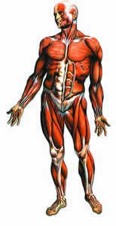
Vücudu Oluşturan Sistemler
Hareket sistemi: Vücudun hareketini, desteklenmesini sağlar ve koruyucu görev yapar.
Kemikler
Eklemler
Kaslar

Slide 3
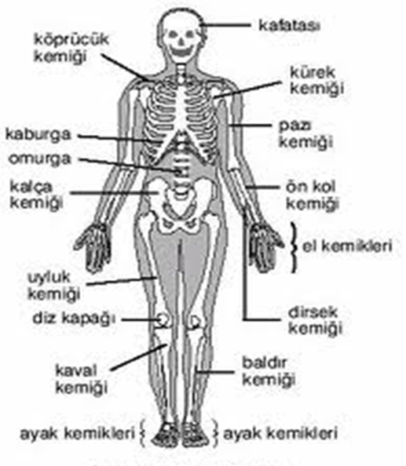

Slide 4
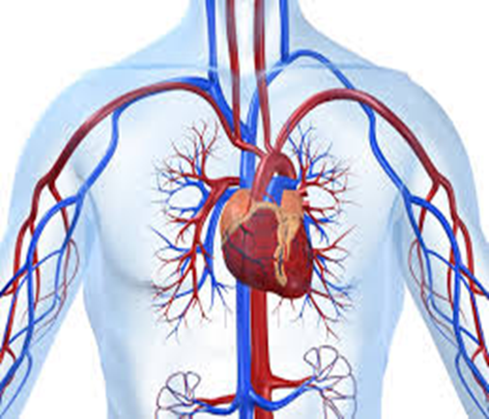
Vücudu Oluşturan Sistemler
Dolaşım sistemi: Dokulara oksijen, besin, hormon, bağışıklık elemanı ve benzeri elemanları taşır ve toplar.
Kalp
Kan damarları
Kan

Slide 5
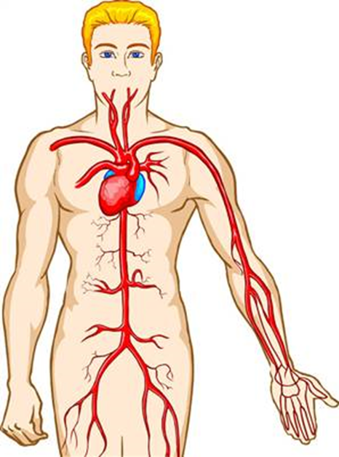

Slide 6
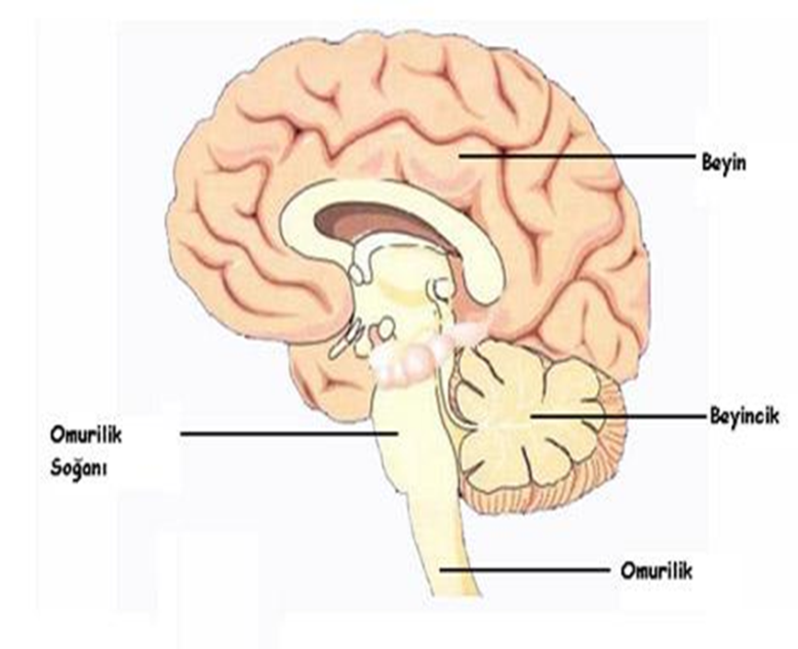
Vücudu Oluşturan Sistemler
Sinir sistemi: Bilinç, anlama, düşünme, algılama, hareketlerinin uyumu, dengesi ve solunum ile dolaşımı sağlar. Sinir sistemi şu yapılardan oluşur:
Beyin
Beyincik
Omurilik
Omurilik soğanı

Slide 7
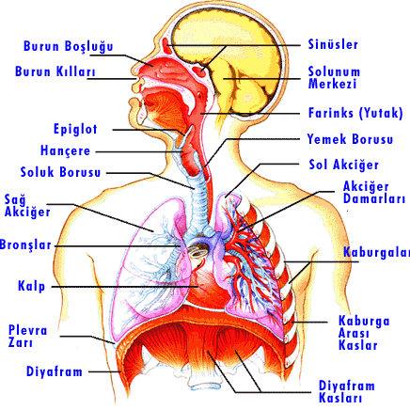
Vücudu Oluşturan Sistemler
Solunum sistemi: Vücuda gerekli olan gaz alışverişi görevini yaparak hücre ve dokuların oksijenlenmesini sağlar. Solunum sistemi şu organlardan oluşur:
Solunum yolları
Akciğerler

Slide 8
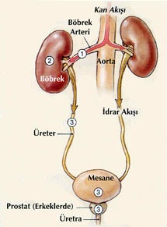
Vücudu Oluşturan Sistemler
Boşaltım sistemi: Kanı süzerek gerekli maddelerin vücutta tutulması, zararlı olanların atılması görevlerini yaparak vücutta iç dengeyi korur.
İdrar borusu
İdrar kesesi
İdrar kanalları
Böbrekler

Slide 9
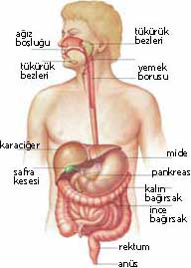
Vücudu Oluşturan Sistemler
Sindirim sistemi: Ağızdan alınan besinlerin öğütülerek sindirilmesi ve kan dolaşımı vasıtasıyla vücuda dağıtılmasını sağlar.
Dil ve dişler
Yemek borusu, mide
Safra kesesi,pankreas
Bağırsaklar

Slide 10
Yaşam Bulguları
Hasta yaralıyı değerlendirmeden önce yaşam bulgularının anlamlarının bilinmesi gerekir. Bulguların varlığı yada yokluğu yapacağımız müdahalede önem taşımaktadır.
-BİLİNÇ
-SOLUNUM
-DOLAŞIM
-VUCUT ISISI
-KAN BASINCI

Slide 11
Yaşam Bulguları
Kan Basıncı:
Kalbin kasılma ve gevşeme anında damar duvarına yaptığı basınçtır. Kalbin kanı pompalama gücünü gösterir. Normal değeri 100/50- 140/100 mm Hg’dir.
Nabız:
Kalp atımlarının damar duvarına yaptığı basıncın vücudun belli bölgelerinde hissedilmesidir.
Yetişkin bir kişide normal nabız sayısı dakikada 60-100’dür.
Çocuklarda 100-120,
bebeklerde 100-140

Slide 12
Vücutta nabız alınabilen bölgeler
Şah damarı (adem elmasının her iki yanında)
Ön-kol damarı (Bileğin iç yüzü, baş parmağın üst hizası)
Bacak damarı (Ayak sırtının ortasında)
Kol damarı (Kolun iç yüzü, dirseğin üstü)

Slide 13
VÜCUTTAKİ NABIZ NOKTALARI
Şakak Bölgesi
Köprücük Kemiği Üzeri
Boyun
Üst Kol
Dirsek İç Kısmı
El Bileği
Kasık Bölgesi
Bacağın İç Kısmı
Ayak Bileği
Diz Kapağı Arkası

Slide 14
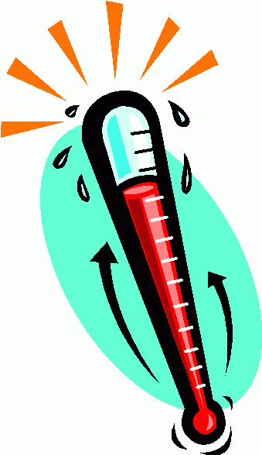
Vücut ısısının değerlendirilmesi
İlkyardımda vücut ısısı koltuk altından ölçülmelidir.
Normal vücut ısısı 36,5 C’dir.
Normal değerin üstünde olması yüksek ateş, altında olması düşük ateş olarak belirtilir
41-42 C üstü ve 34,5 C tehlike olduğunu ifade eder
31.0 C ve altı ölümcüldür.

